Slide 1
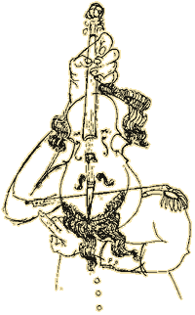
Мілорад Павич
Виконала
Учениця 7а класу
Дуфанець Олена

Slide 2
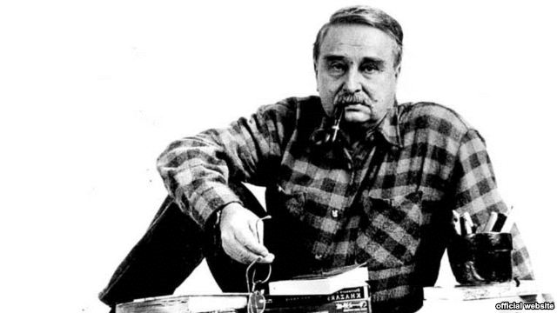
Мілора́д Па́вич (серб. Милорад Павић) — сербський поет, прозаїк, літературознавець, перекладач, фахівець з історії сербської літератури XVII—XIX ст.ст., сербського бароко та поезії символізму. Один з найбільш читабельних письменників екс-Югославії ХХ століття.

Slide 3
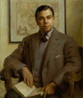
Мілорад Павич народився 15 жовтня 1929 року в Белграді. Його батько був скульптором і походив з інтелігентної сім'ї, мати викладала філософію і була знавцем сербського фольклору. Писати Павич почав з раннього віку і завжди вважав літературу своїм родовим покликанням — серед його родичів і предків по лінії батька були письменники.

Slide 4
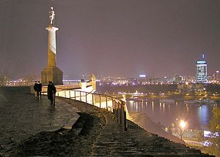
«Народився я 1929 р. на узбережжі однієї із чотирьох райських річок о 8:30 ранку під знаком Терезів (підзнак Скорпіона), за ацтецьким гороскопом – Змія».

Slide 5
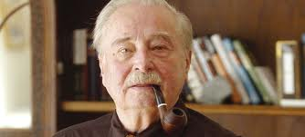
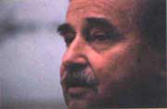
Дитинство Павича прийшлося на німецьку окупацію. Переживши два бомбардування Белграда, при яких загинули 25 тисяч чоловік, письменник одного разу мало не загинув від рук німецьких солдат. Згодом, у 1999-му, письменнику довелося пережити третє в його житті бомбардування — ці враження знайшли відображення в його романі «Зоряна мантія».

Slide 6
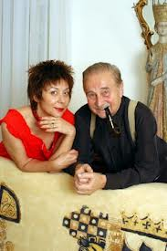
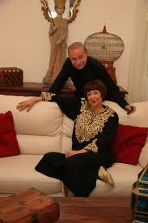
“Поміж бомбардуваннями, я вперше закохався і під німецькою окупацією примусово вивчив німецьку. Тоді ж потайки я навчився англійської”.
Був одружений з Ясміною Михайлович, письменницею й літературним критиком.

Slide 7
1973 року в Югославії була опублікована його перша книга — збірка оповідань «Залізна завіса». Втім, навіть після цього Павич, як він скаже пізніше, був «найбільш нечитабельним письменником своєї країни».

Slide 8
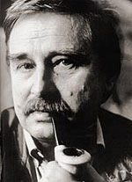
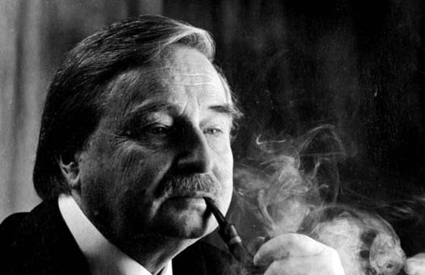
М. Павич викладав у багатьох європейських університетах (в Парижі, Відні, Фрайбурзі, Реґензбурзі, Белграді), переклавсербською Байрона і Пушкіна, був номінований на Нобелівську премію в галузі літератури у 2004 році.
Перший голова Товариства сербсько-української дружби.

Slide 9
У світову літературу Павич увійшов завдяки роману «Хозарський словник», що вийшов в 1984 році. Цей роман, перший для письменника, став європейським відображенням магічного реалізму. Влаштований так, щоб кожен мав читати його по-своєму, роман без початку і кінця. Критики, не чекали появи настільки сильного автора в тому місці, де, здавалося, не існувало літературної традиції, захоплено прийняли роман, назвавши його першим зразком нелінійної прози, а самого Павича — першим письменником XXI століття.

Slide 10
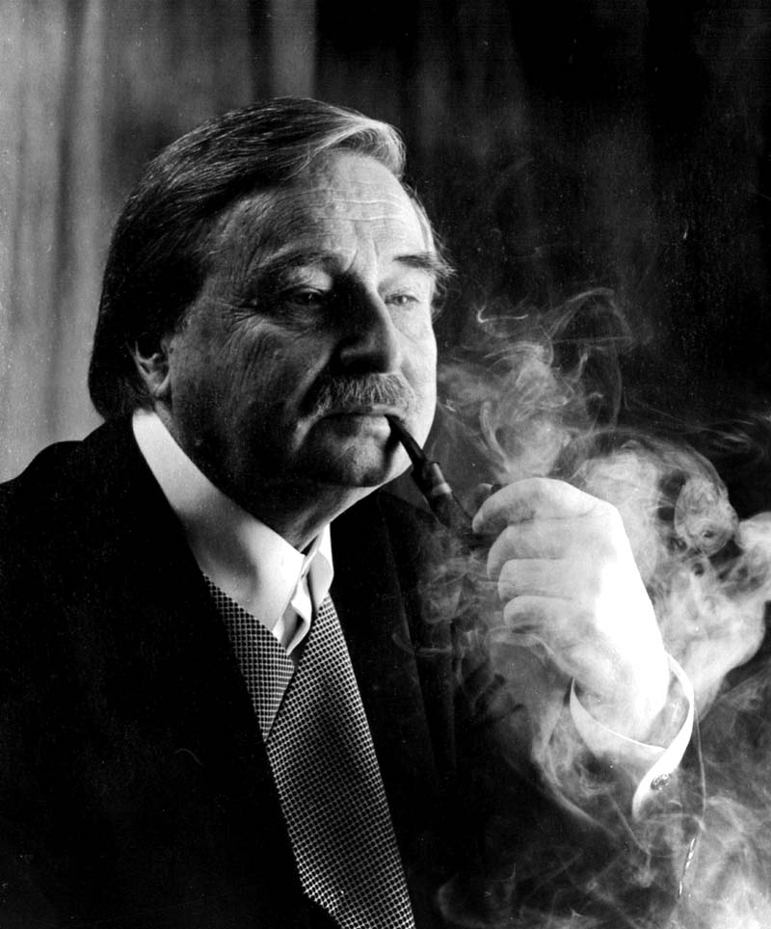
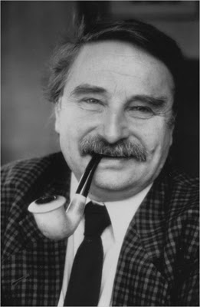
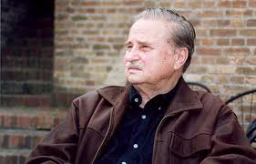
Сербський класик, за його власним визнанням боявся набриднути читачеві, зумів підкорити читача, зробивши його співавтором своїх творів. Експерименти з інтерактивністю, персонажі і місця, що час від часу міняють агрегатний стан, де розходяться сюжетні лінії — у своїх творах Павич змішував сон з дійсністю, не намагався робити між ними відмінностей і в цьому залишився неперевершений.

Slide 11
“Дамаскин”
Автор визначав жанр твору: оповідання для комп'ютера та циркуля.
Будівничі
Обід
Перше перехрестя:
┌────┴────┐ Третій храм Палац
Друге перехрестя:
┌────┴────┐
Їдальня Спочивальня

Slide 12
В центрі оповідання Мілорада Павича «Дамаскин» проблема духовності і «необхідності сходження драбиною» духовного самовдосконалення людини, проблема гріха й спокути за нього. Ці проблеми розкривалися у оповіданні на прикладі головних героїв: пана Николича та його дочки Атиллії. Батько протягом твору так і не змінився, а залишився таким же жорстоким, егоїстичним, самовпевненим. Проте в динаміці показана героїня Атиллія.

Slide 13
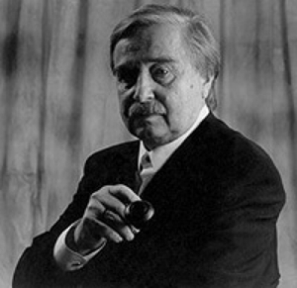
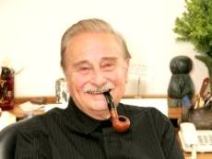
Показавши внутрішні зміни головної героїні, Милорад Павич підвів читача до думки, що якщо хочеш щасливо жити, будувати й володіти храмом (домом, палацом) на землі, то треба прагнути до моральної чистоти — будувати храм на небі.

Slide 14
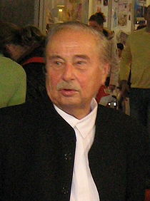
Якщо ти говориш: "Моя любов залишається все такою ж ось уже три роки", то знай, що твоя любов померла.
... Життя не може бути ліками від смерті, хоча смерть - безумовно ліки від життя.

